Slide 1

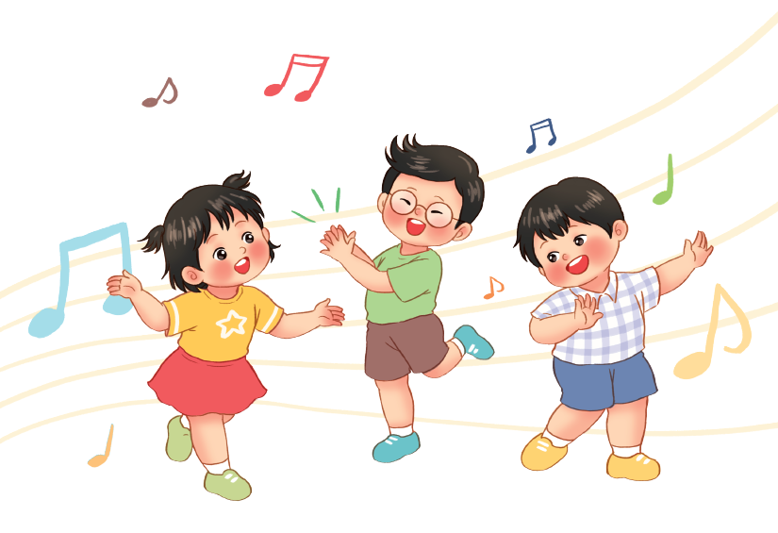
Khởi động
Bài hát
“Gà trống, mèo con và cún con”
Notes:
Cop nguồn: https://www.youtube.com/watch?v=-SvwlwYlKrw

Slide 2

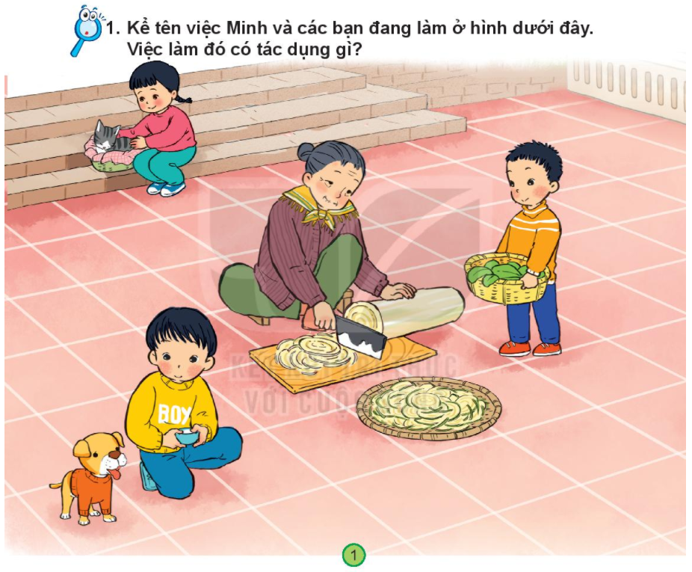


Slide 3



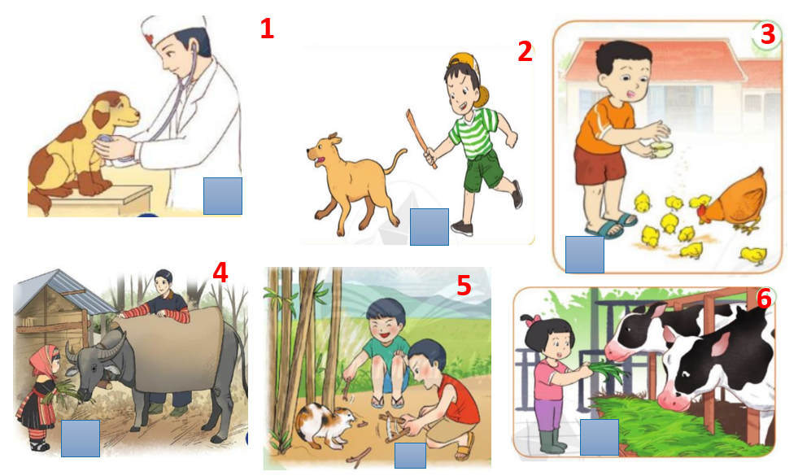
15
14
13
12
11
10
9
8
7
6
5
4
3
2
1
0

Slide 4

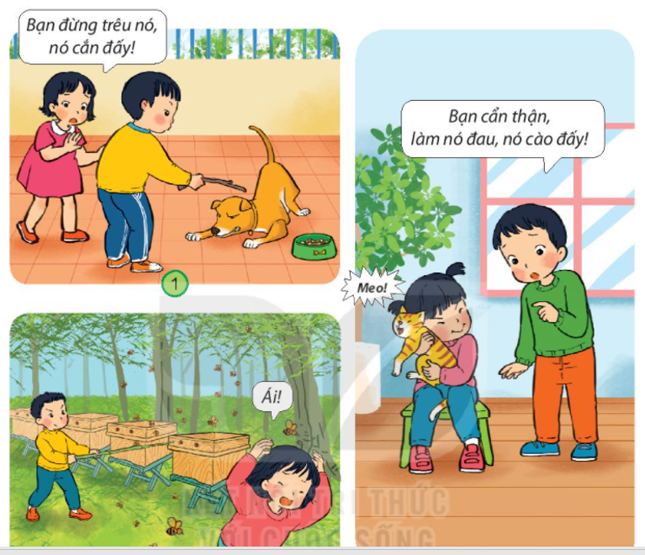
Những lưu ý khi tiếp xúc với động vật.

Slide 5
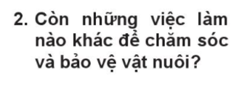
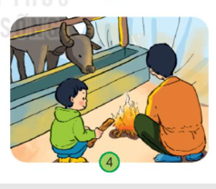
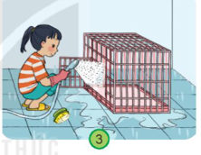

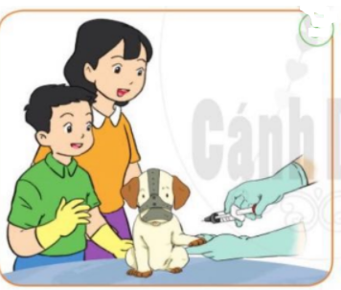

Slide 6
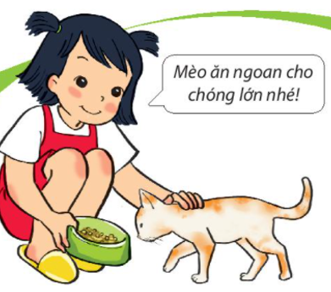
Các việc làm như cho ăn, uống, vệ sinh chuồng nuôi, giữ ấm
cho động vật vào mùa đông… có tác dụng gì?

Slide 7
Những lưu ý khi tiếp xúc với động vật.

Slide 8

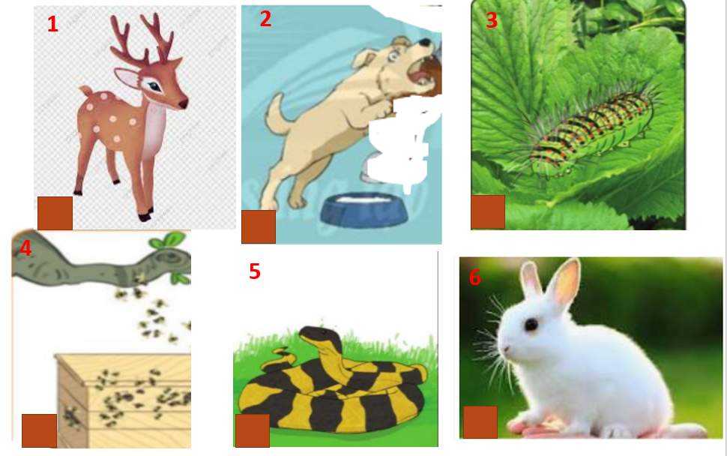
15
14
13
12
11
10
9
8
7
6
5
4
3
2
1
0

Slide 9
Những lưu ý khi tiếp xúc với động vật.

Slide 10
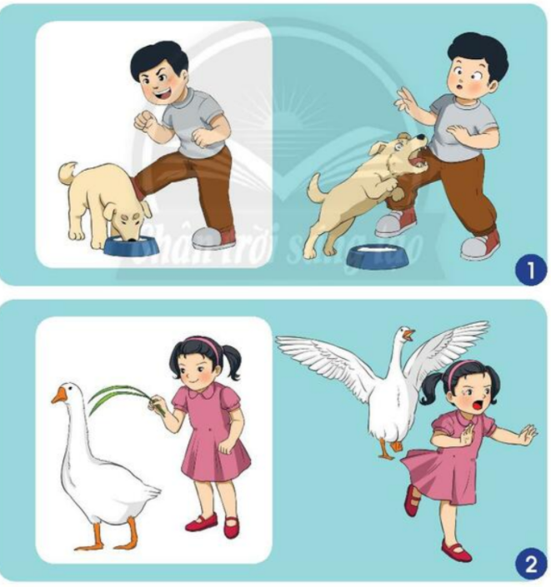
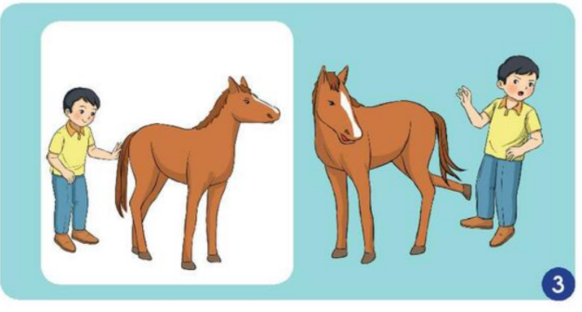
Những lưu ý khi tiếp xúc với động vật.

Slide 11

*Kết luận: Khi tiếp xúc với các con vật để đảm bảo an toàn cho bản thân chúng ta cần: tránh trêu chọc, đánh đập con vật; không làm đau…

Slide 12
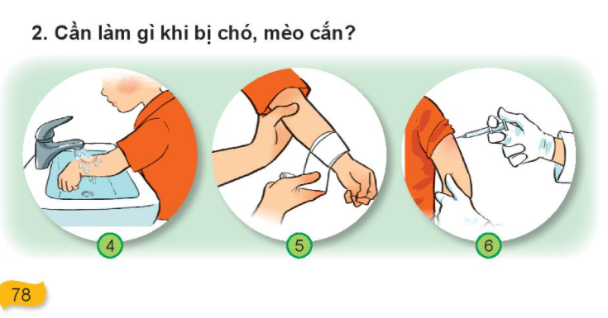







Slide 13
